Slide 1
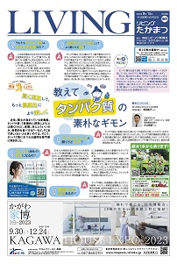

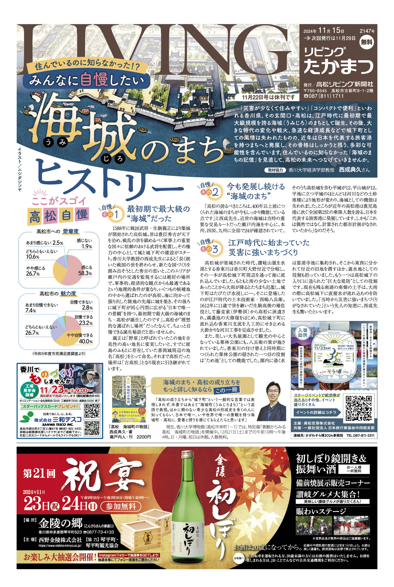
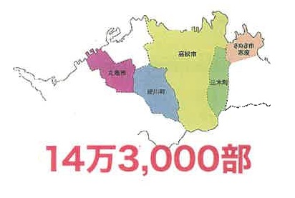

新入学・就職・再就職・転勤の方に向けての
新生活応援特集企画のご案内
「リビングたかまつ」について
● 高松市内129,650世帯、全体で143,000世帯に配布
（さぬき市3,150部、三木町4,030部、綾川町1,170部、丸亀市5,000部）
● 毎週金曜日発行（水・木・金で配布／年間約40回発行）
● 専属スタッフが一般家庭へ直接、無料でお届け
「新聞未購読」世帯にもしっかりと届きます。
● 創刊48年目、3世代に渡る信頼感を得ています。
●メイン読者層は女性.。高松市内の配布カバー率は約70％
● 高松市内127,260世帯、全体で137,840世帯に配布
（さぬき市2,730部、三木町3,700部、綾川町1,150部、丸亀市3,000部）
● 毎週金曜日発行（水・木・金で配布／年間約40回発行）
● 専属スタッフが一般家庭へ直接、無料でお届け
「新聞未購読」世帯にもしっかりと届きます。
● 創刊49年目、3世代に渡る信頼感を得ています。
●メイン読者層は女性.。高松市内の配布カバー率は約70％
137,840部
タブロイド版 12～16頁
タブロイド版 12～16頁

Slide 2


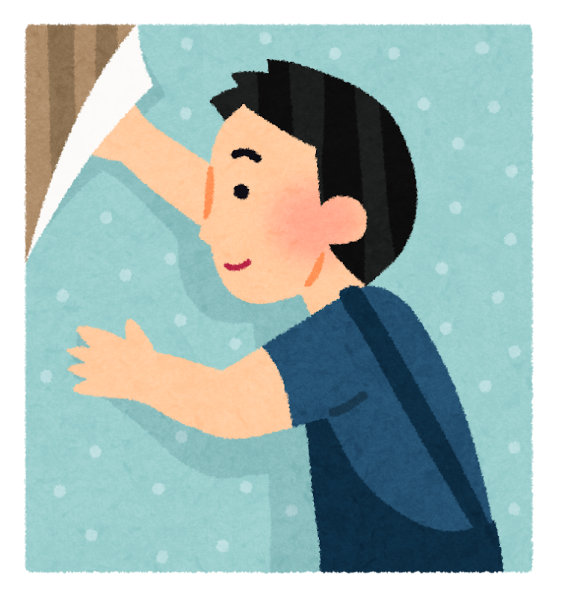

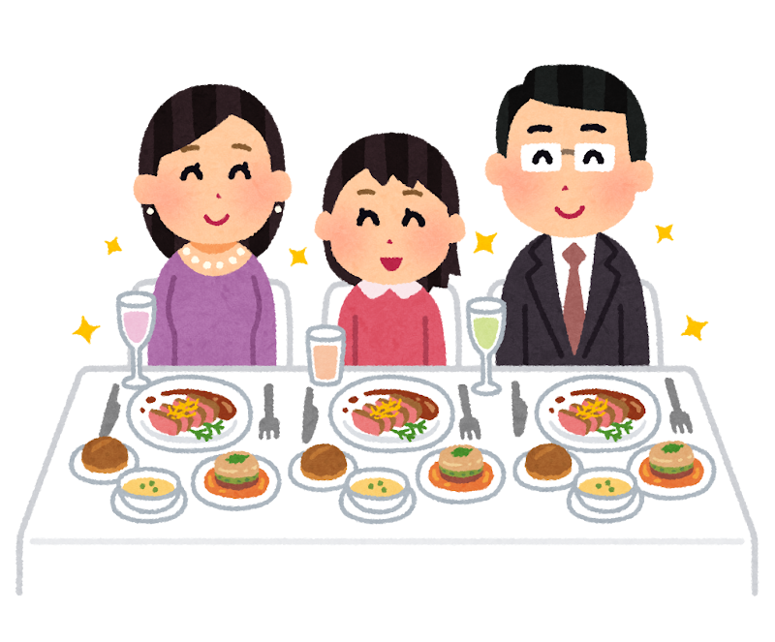
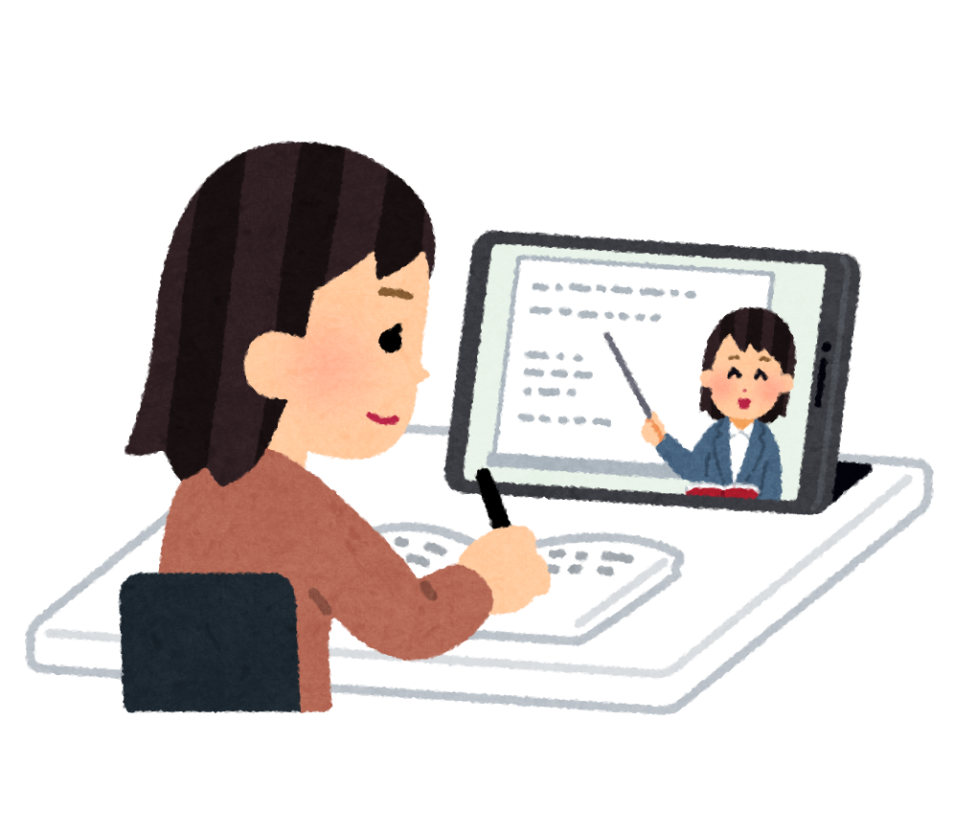



「新生活応援特集」のご案内
もう少しすれば4月！「入学・就職・再就職・転勤」など新しい生活をスタートされる皆様、おめでとうございます。
また「引越」や「住まいのリフォーム」、「新築」など計画されている皆様も楽しみですね。
その他にも「資格取得」「保険の見直し」「自動車の買い替え」「資格取得」や「新しく始める趣味」に「記念の食事」・・・
新しい生活はひとそれぞれ。リビングたかまつは、新しい生活を始める方々を応援する特集を企画いたしました。
この機会にぜひご検討いただきますようお願いいたします。
引越
家具買い替え
リフォーム関連
保険見直し
新生活も老若男女と多種多様！それらをまとめて特集いたします。
リビングたかまつで、このビジネスチャンスを活かしませんか
食事
新車・中古車
資格取得
ガーデニング関連
お子様、ご主人等、男性に対するオピニオンリーダーは圧倒的に女性。
女性にアピールするならリビングです！

Slide 3
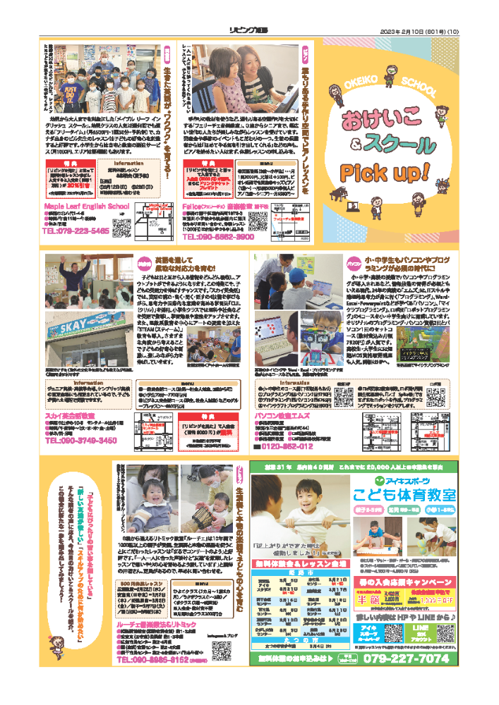
紙面フォーマットイメージ ・ 掲載料金
■ 掲載予定号
①2025年2月21日号
②2025年3月14日号
以上2回掲載予定
■ 入稿日
①2/21号 → 2月7日（金）
②3/14号 → 2月28日（金）
■掲載料金について
2回連続掲載の場合
1回あたりの
掲載料金がさらにお得！！
・80,000円 → 70,000円
となります。ぜひご利用ください。
上記料金にディスプレイ広告のデータ製作費、
ならびに消費税は含んでおりません。
別途申し受けます。
4段1/3
【サイズ縦114×82mm】
ディスプレイ広告
または パブリシティ広告
定価140,000円を
80,000円
にてご掲載頂けます。
※レイアウトは変更することがあります。

